Slide 1
28 ноября 2014г. В МФЦ п.Благодатный прошло мероприятие посвященное Дню матери. В этот день принято поздравлять матерей и женщин. Атмосфера праздника создавал нарядно украшенный зал, большое количество торжества, было много детей. Атмосфера в зале была праздничной, теплой и волнительной. Слова поздравлений, обращенные к виновникам торжества, чередовались с номерами художественной самодеятельности. Для мам прозвучали песни о матери в исполнении детей нашего села. Все в этот вечер было посвящено Ее Величеству – Матери! Праздник прошел теплой домашней обстановке.

Slide 2
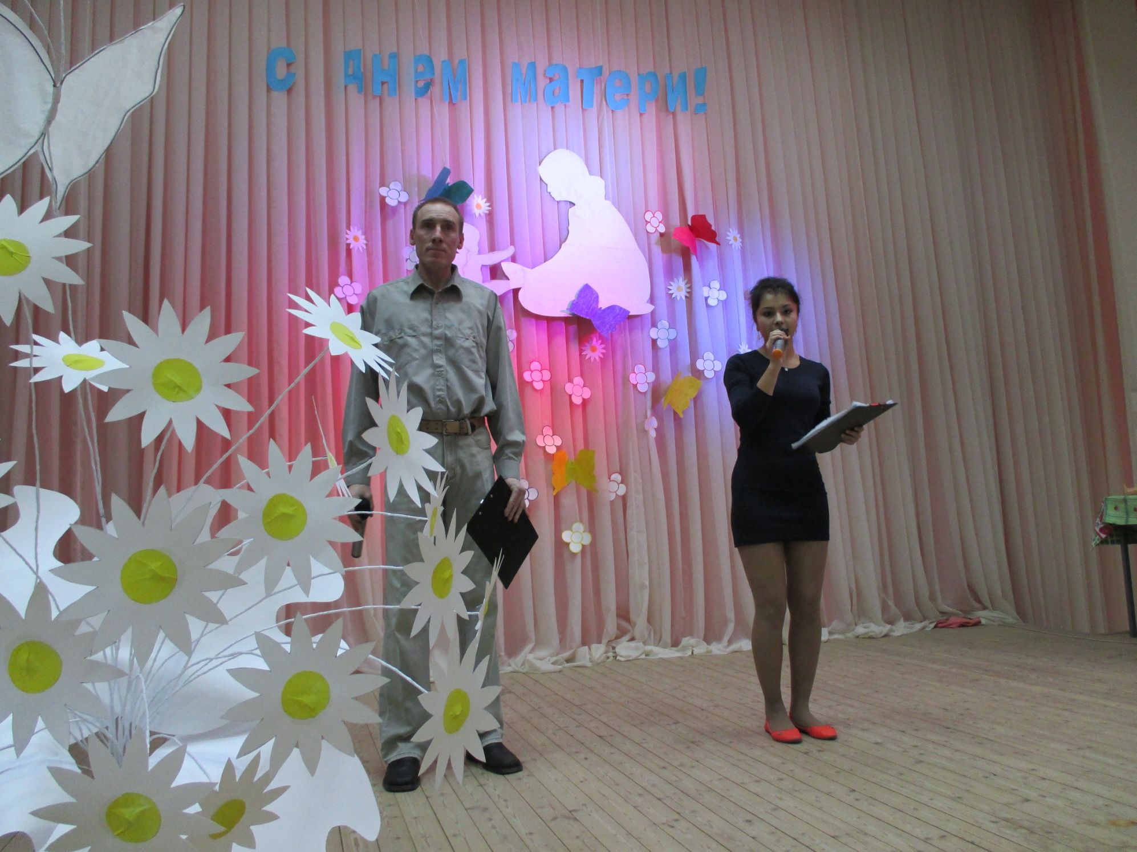

Slide 3
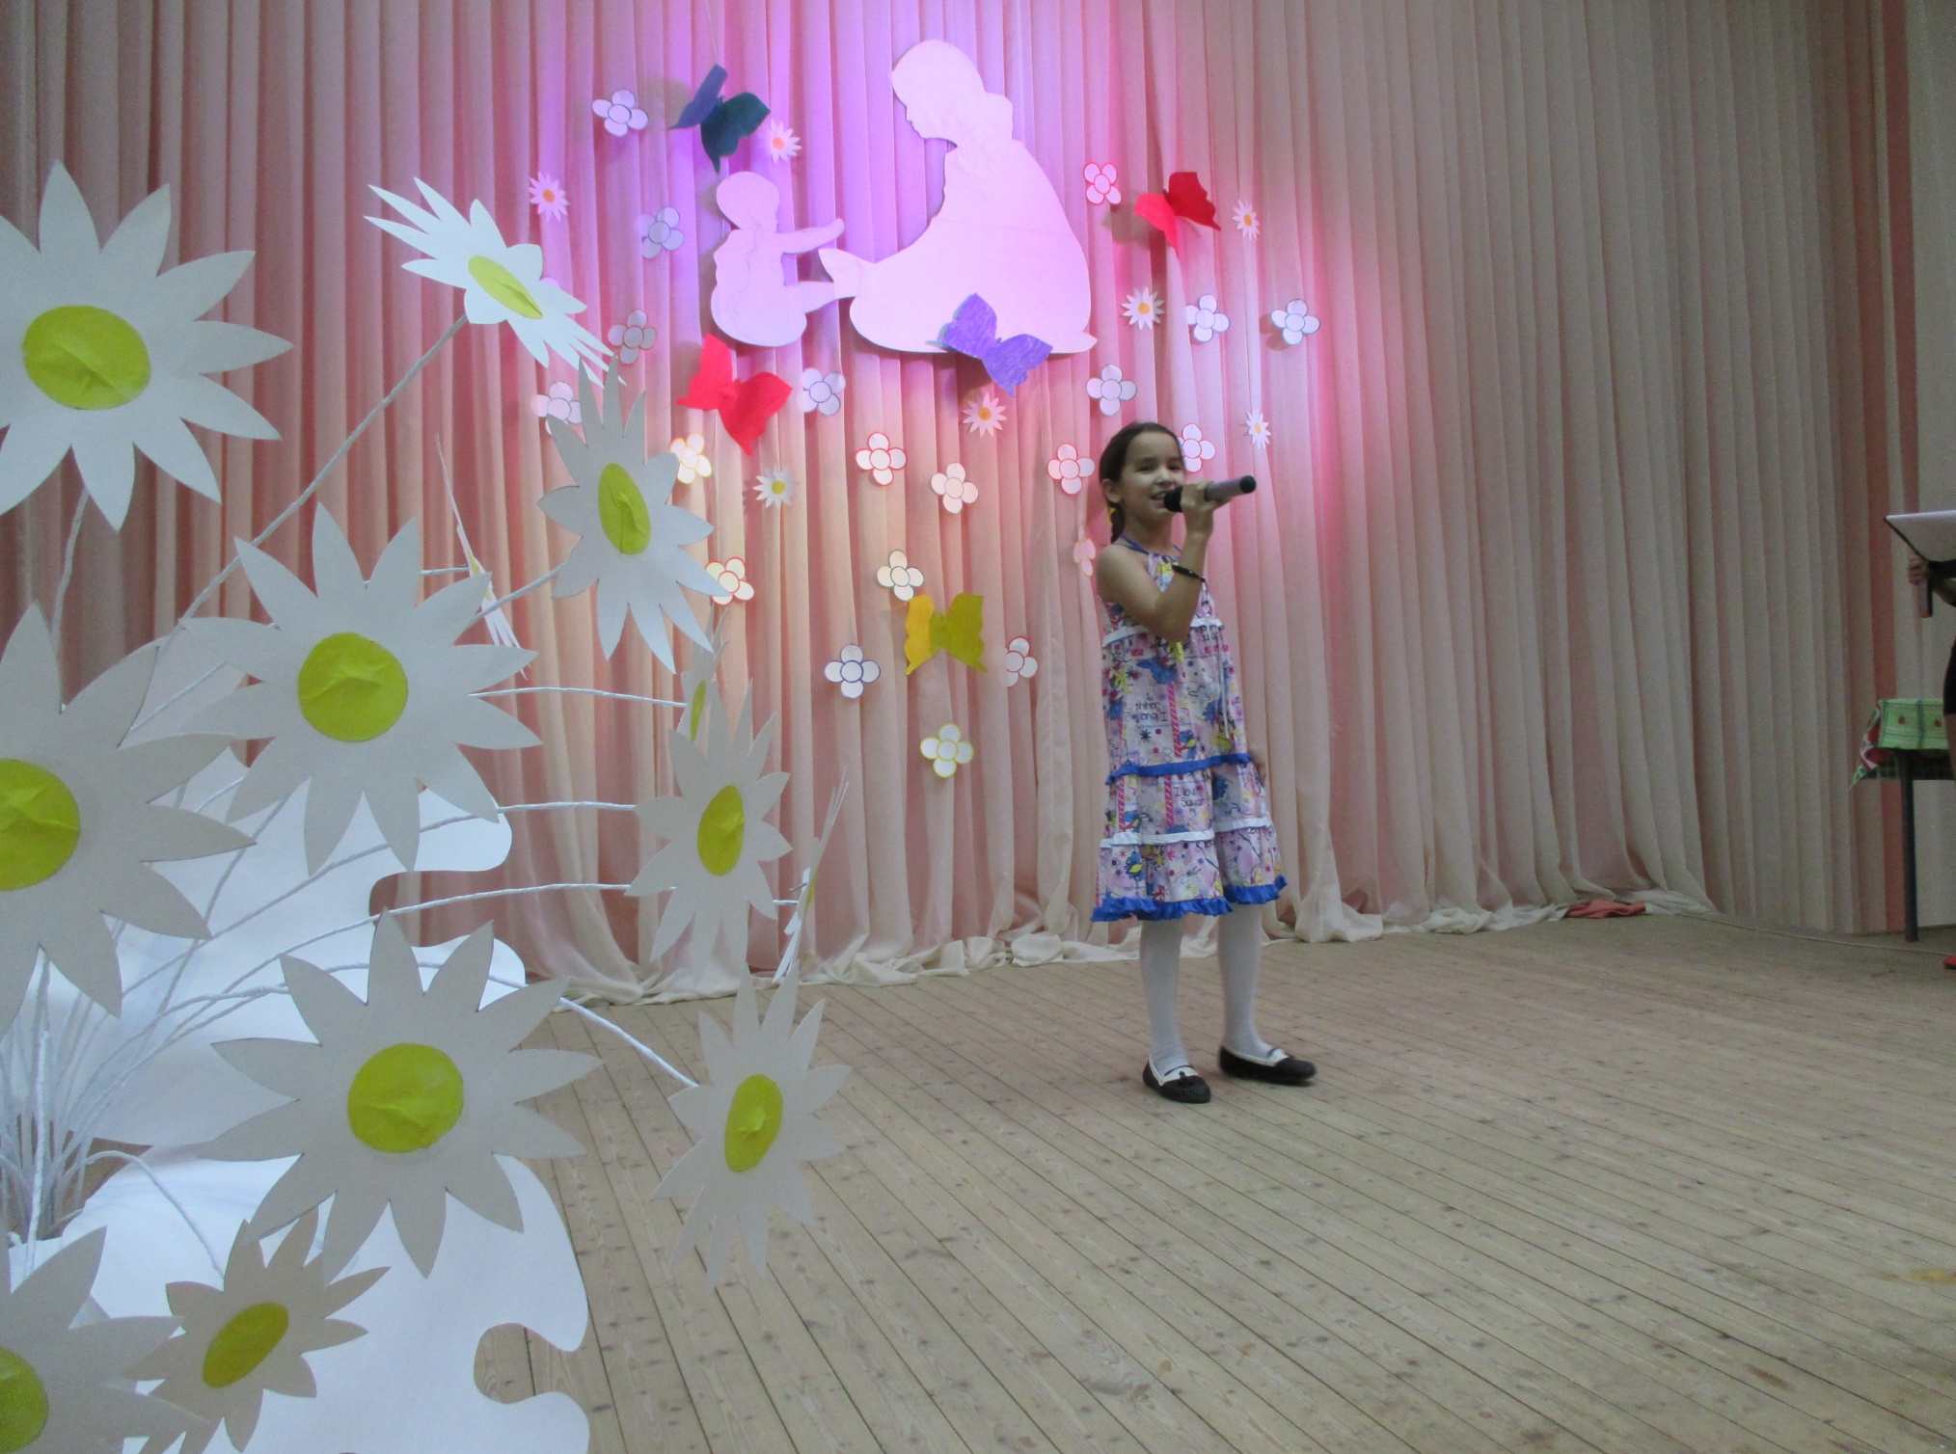

Slide 4
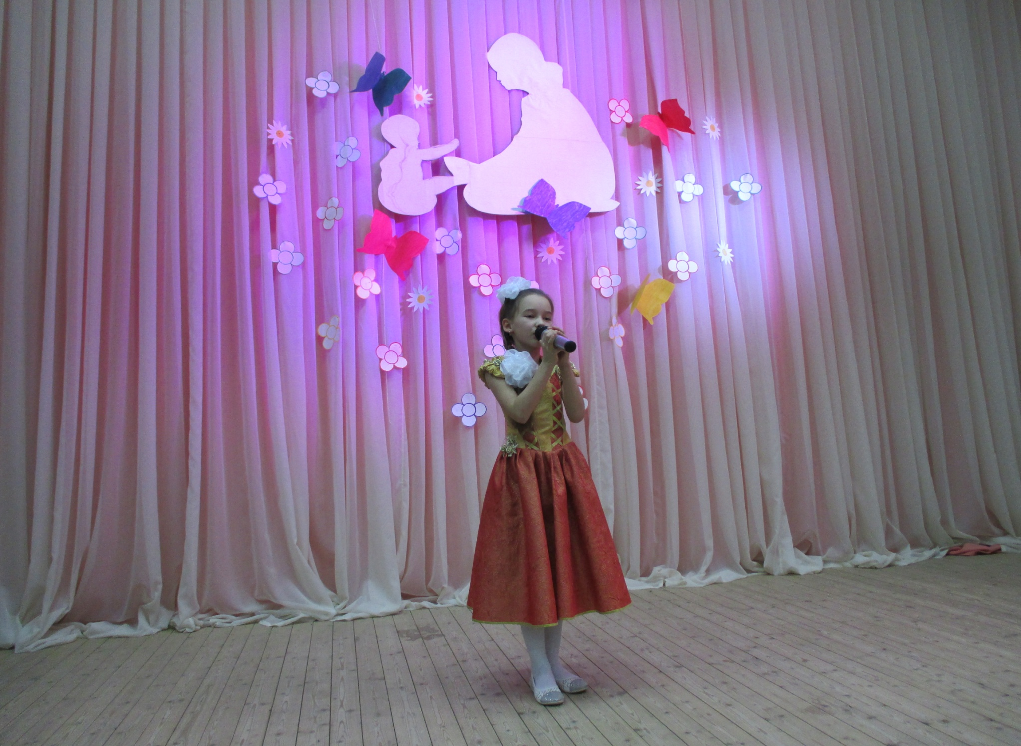

Slide 5
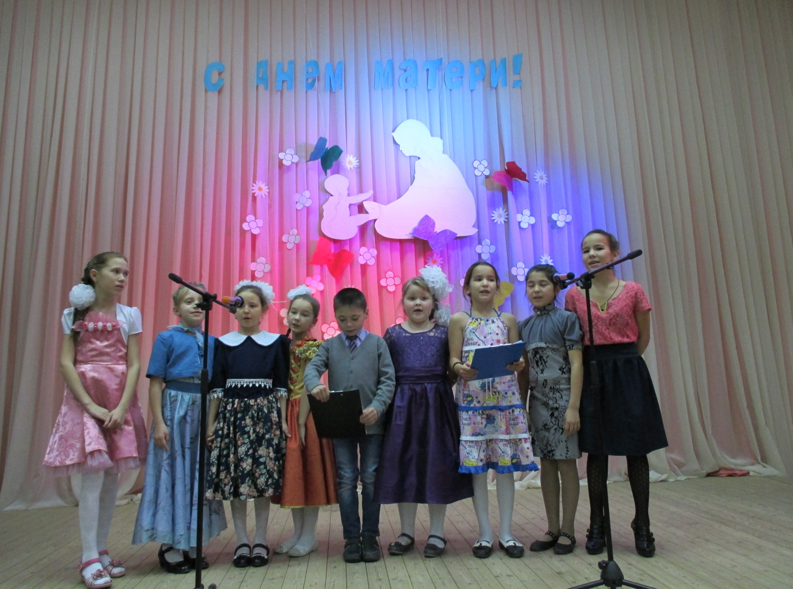

Slide 6
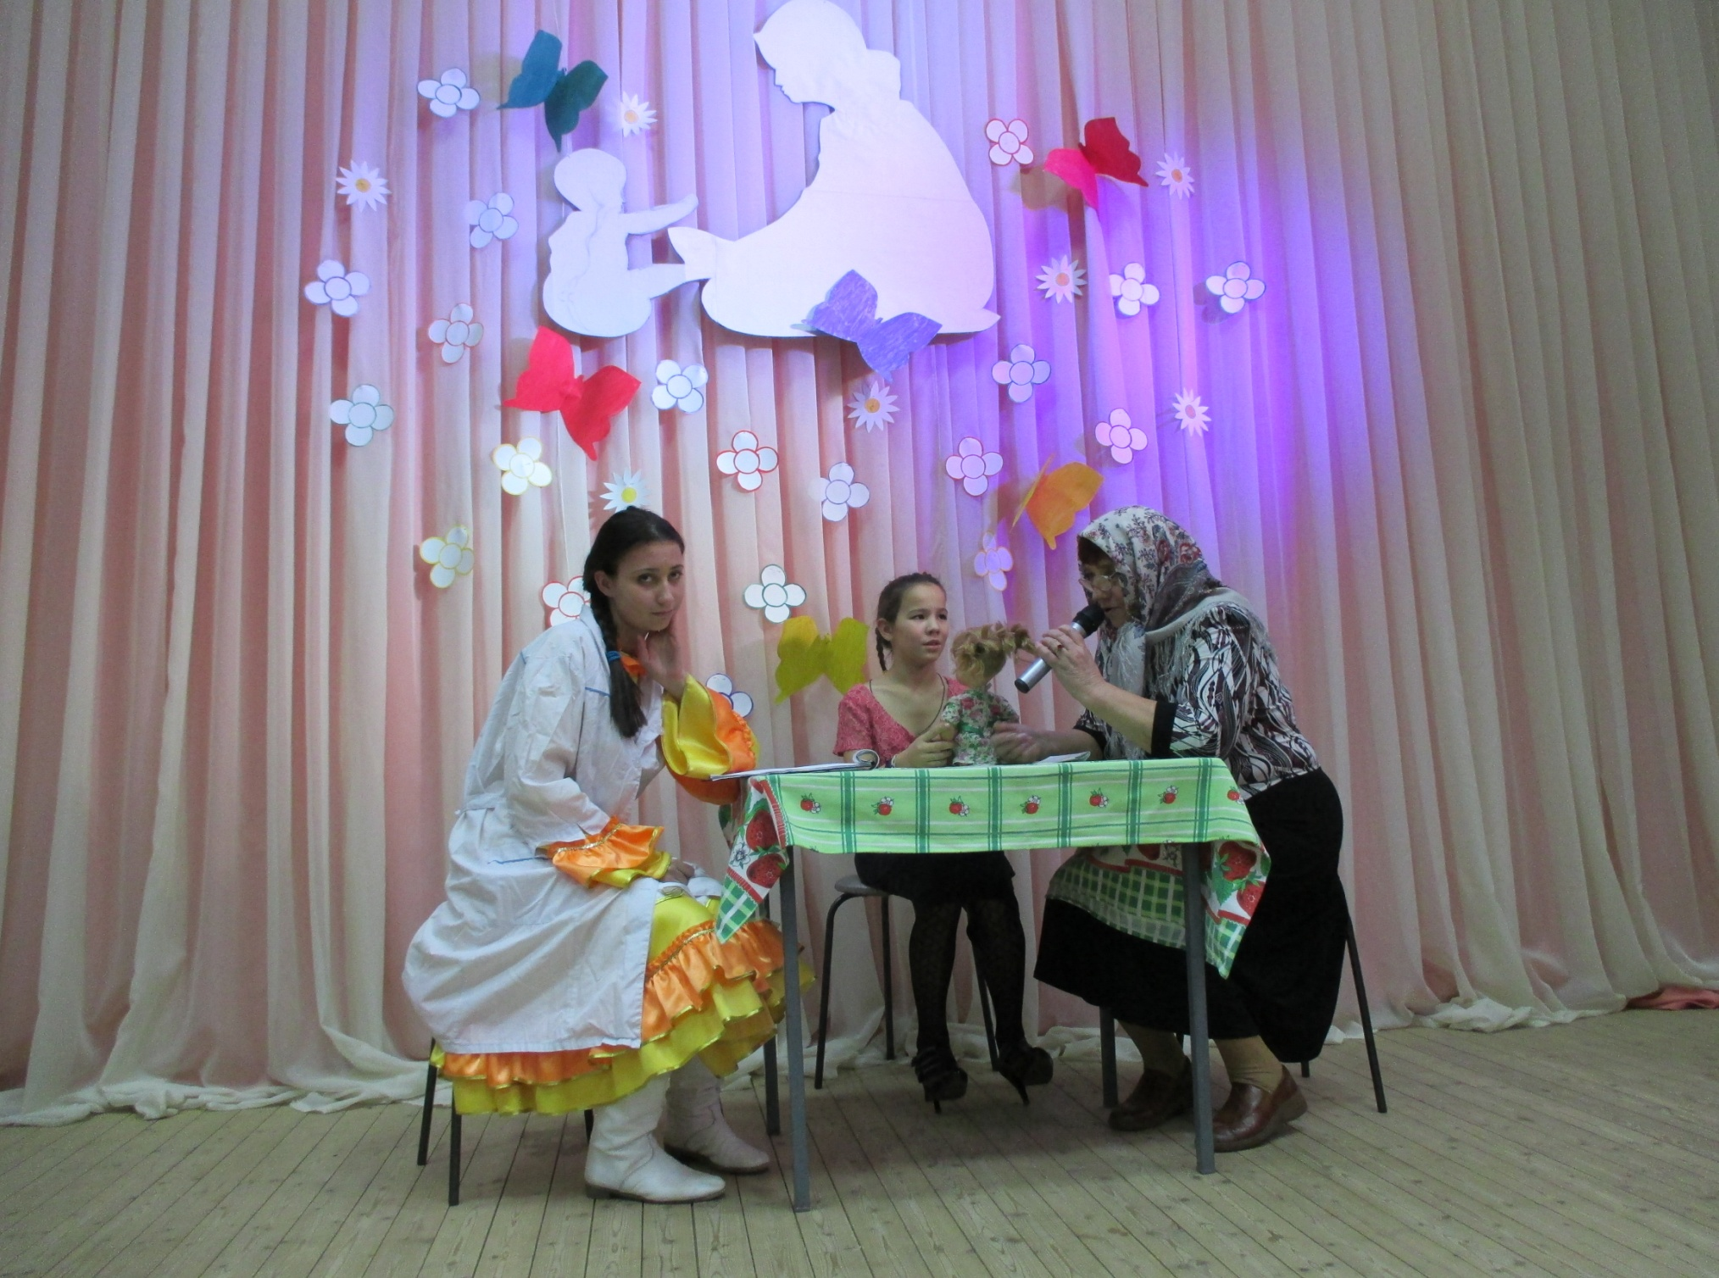

Slide 7
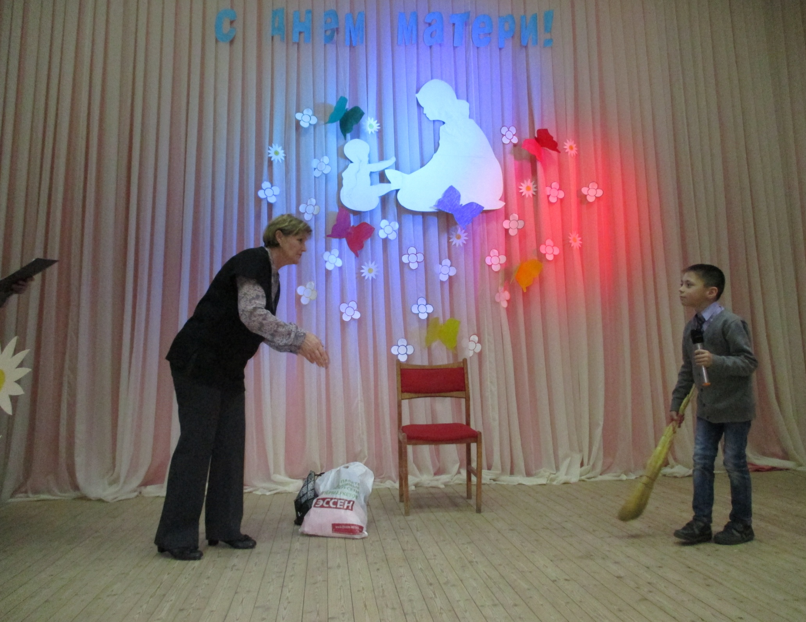

Slide 8
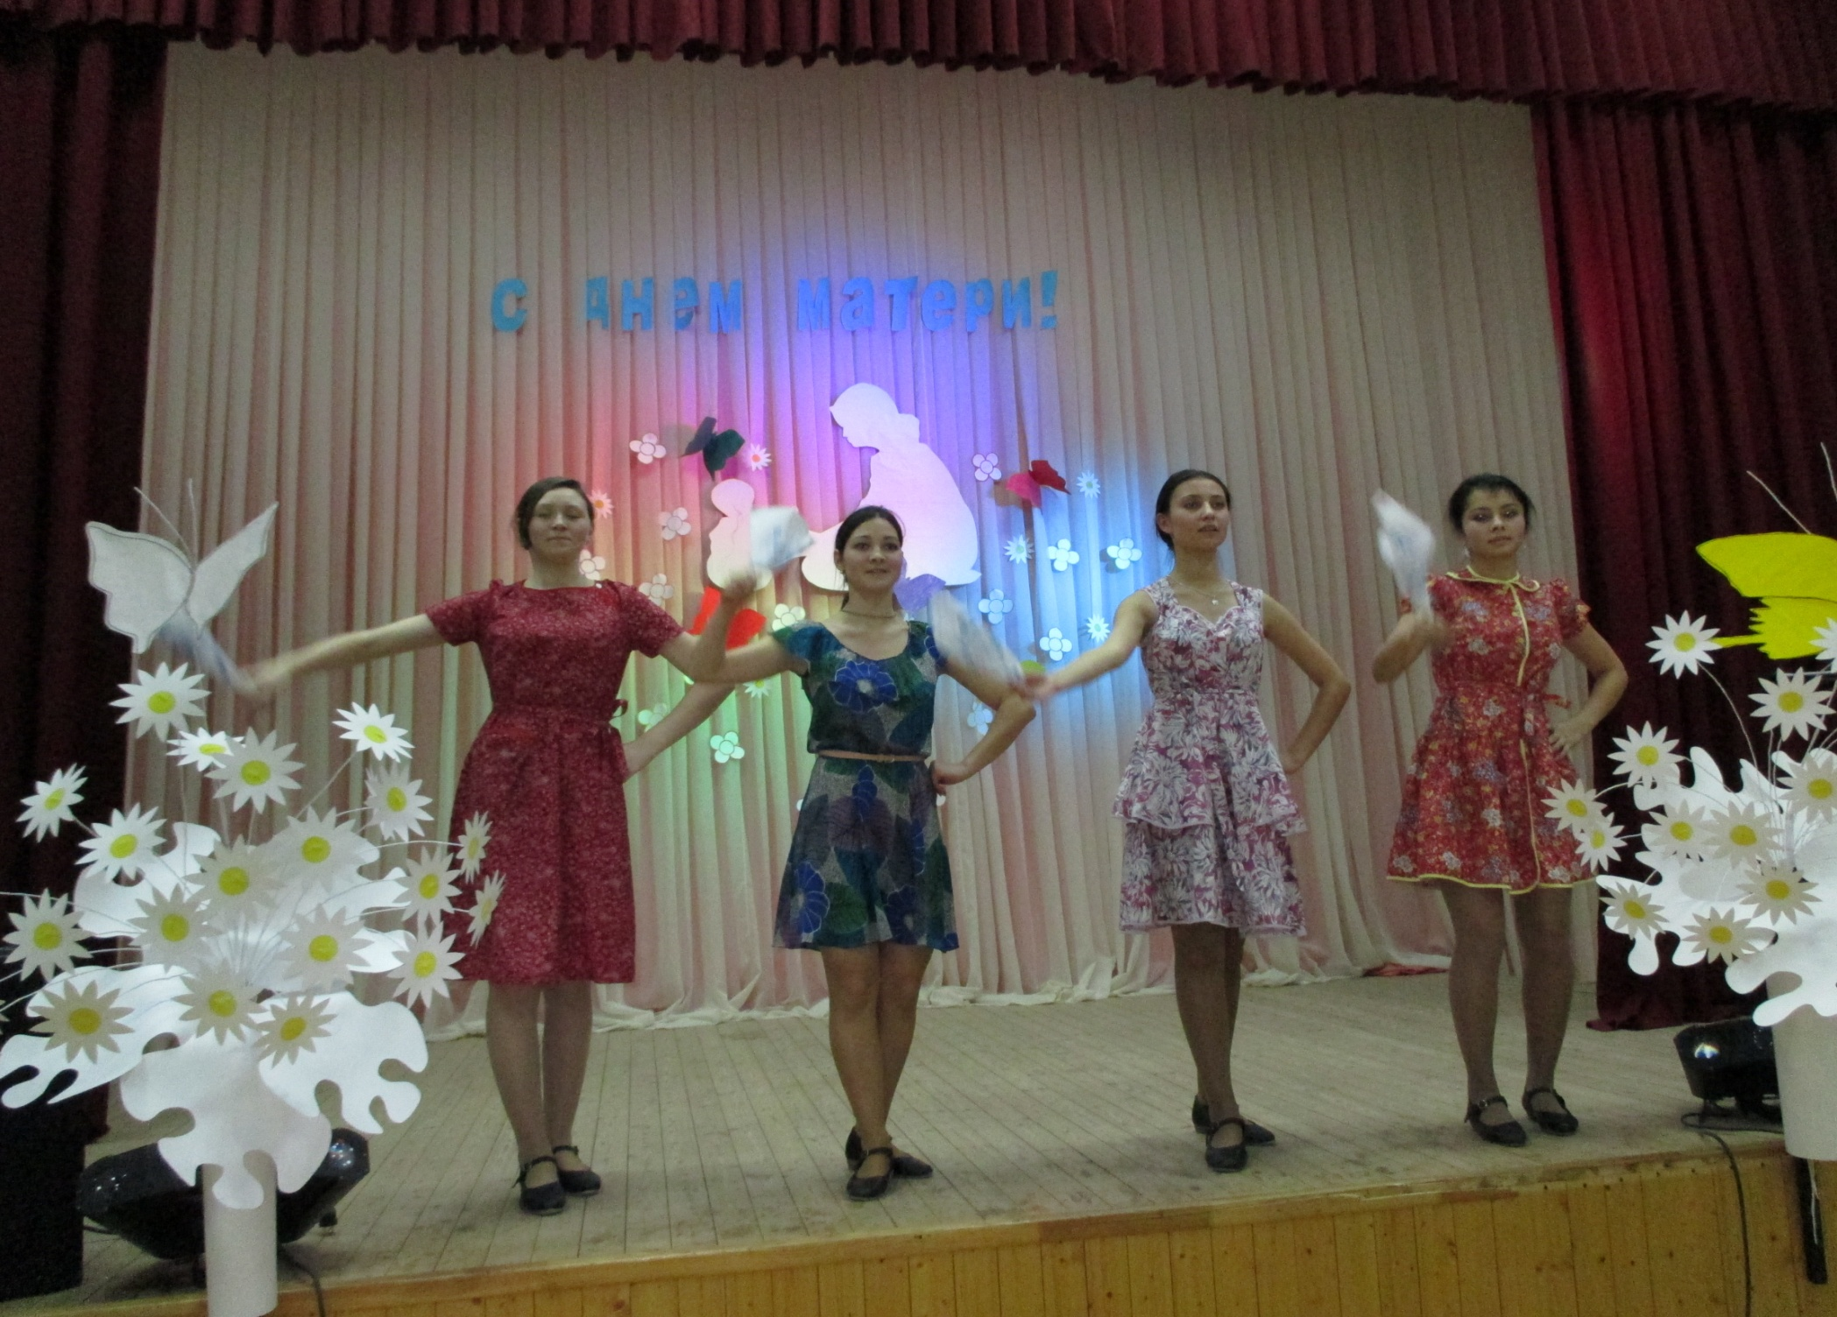

Slide 9
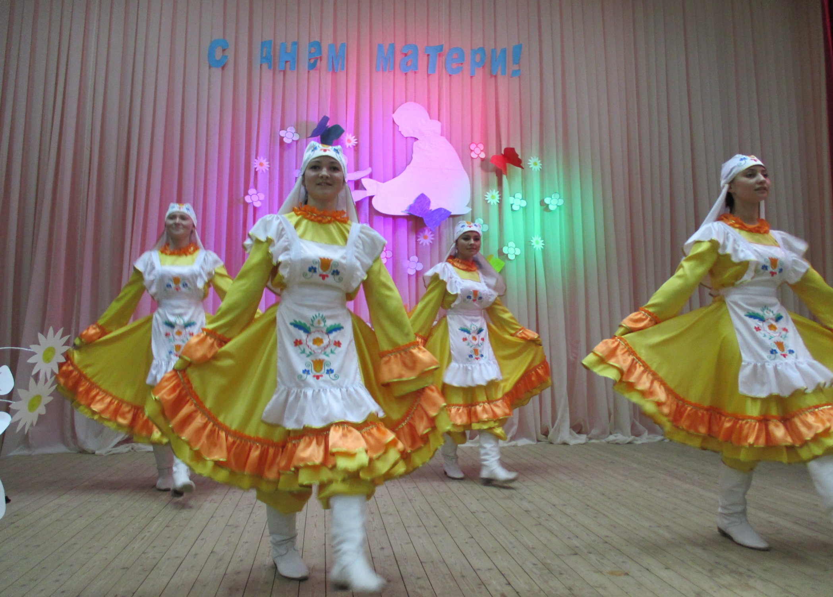

Slide 10
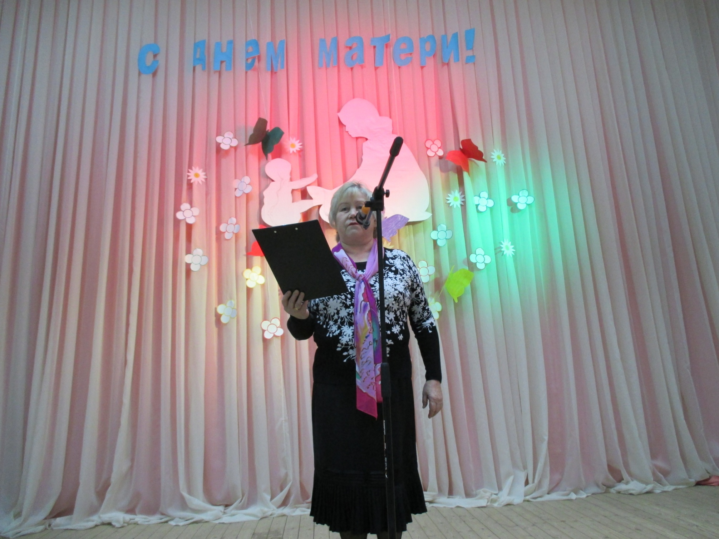

Slide 11
